Slide 1
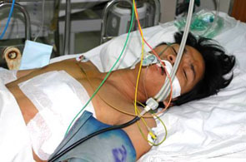
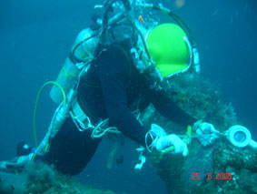
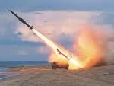
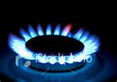
Xem những hình ảnh này các em nghĩ đến chất nào?
Bệnh nhân cấp cứu
Thợ lặn
Tên lửa
Bếp ga cháy

Slide 2
Quang hợp của cây xanh

Slide 3
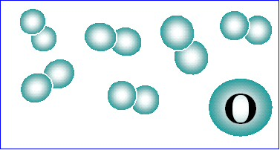
CHƯƠNG 4: OXI-KHÔNG KHÍ
CHỦ ĐỀ :OXI
Bài 24: Tính chất của oxi
Bài 25: Sự oxi hóa-Phản ứng hóa hợp-Ứng dụng của oxi
Bài 26: Oxit
Bài 27: Điều chế khí oxi-Phản ứng phân hủy
Bài 30: Thực hành 4

Slide 4
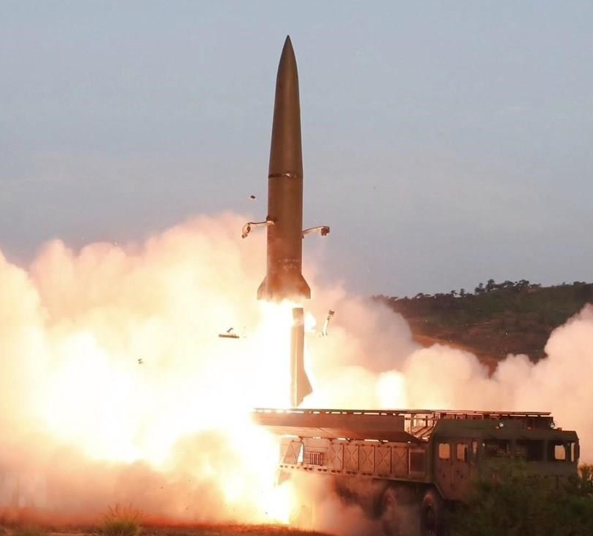
Tiết 37,38 - A: TÍNH CHẤT CỦA OXI
Oxi gồm những tính chất gì ? Oxi có vai trò gì trong cuộc sống ?
Sự oxi hóa, sự cháy là gì ?
Phản ứng hóa hợp, phản ứng phân hủy là gì ?
Điều chế oxi như thế nào ?
Không khí có thành phần như thế nào ?

Slide 5
TC VẬT LÍ
OXI
TC HÓA HỌC

Slide 6
- Kí hiệu hóa học: O
Công thức hóa học: O₂
Nguyên tử khối: 16
Phân tử khối: 32

Slide 7
Sơ đồ tỉ lệ(%) về thành phần khối lượng của các nguyên tố trong vỏ Trái Đất
Hãy cho biết oxi chiếm tỉ lệ khối lượng là bao nhiêu, và oxi tồn tại ở những dạng nào?
Nhôm: 7,5%
Sắt: 4,7%
Các nguyên tố còn lại :12,6%
Oxi là nguyên tố hóa học phổ biến chiếm 49,4% khối lượng vỏ Trái Đất

Slide 8
Trong tự nhiên oxi tồn tại ở những dạng nào?
-Trong tự nhiên oxi tồn tại 2 dạng:
+ Đơn chất: khí O₂ có nhiều trong không khí.
+ Hợp chất: nguyên tố O có nhiều trong nước, đường, quặng, đất, đá, động vật, thực vật,…

Slide 9
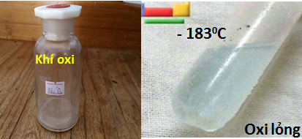
I. TÍNH CHẤT VẬT LÝ
Các em quan sát lọ đựng khí oxi và kiến thức đã học, hãy cho biết:
Trạng thái
Chất khí
Mùi
Không mùi
Màu sắc
Không màu

Slide 10
* Trả lời câu hỏi:
Một lít nước ở 20 ºC hòa tan được 31ml khí oxi.
Khí amoniac tan được 700 lít trong một lít nước.
Vậy khí oxi là chất tan nhiều hay ít trong nước?
- Khí oxi ít tan trong nước
2. Hãy tính tỉ khối của khí oxi đối với không khí, từ đó cho biết: khí oxi nặng hay nhẹ hơn không khí.
M_{O}
32
d
2
O₂ / kk
=
= 1,1
=
29
29
- Khí oxi nặng hơn không khí

Slide 11
Quan sát ống
nghiệm đựng
khí oxi lỏng
ở hình bên
và nhận xét
màu sắc
-Oxi hóa lỏng ở -183 ℃
- Oxi lỏng có màu xanh nhạt.

Slide 12
3.Kết luận:
Oxi là chất khí không màu,không mùi.
Ít tan trong nước.
Nặng hơn không khí.
Hóa lỏng ở -183℃ và oxi lỏng có màu xanh nhạt.

Slide 13
II.Tính chất hóa học:
1.Tác dụng với phi kim:
Với lưu huỳnh:
Thí nghiệm
Đưa muỗng sắt có chứa bột lưu huỳnh vào ngọn lửa đèn cồn cho đến khi lưu huỳnh nóng chảy.
Sau đó đưa lưu huỳnh đang cháy vào lọ có chứa khí oxi.

Slide 14
Đốt cháy lưu huỳnh trong Oxi.mp4

Slide 15
So sánh lưu huỳnh cháy trong không khí và oxi:
TRONG KHÔNG KHÍ | TRONG OXI
Ngọn lửa nhỏ Màu xanh nhạt. Sinh ra chất khí không màu. | Ngọn lửa cháy mãnh liệt hơn Ngọn lửa màu xanh Sinh ra chất khí không màu.

Slide 16
Nhận xét:
Hãy cho biết :
Tên các chất tham gia phản ứng:
Lưu huỳnh và khí oxi
Tên sản phẩm:
Khí sufuro ( SO₂ )
Viết phương trình phản ứng:
S_{(r)} + O_{2(k)} SO_{2(k)} ( nhiệt độ)

Slide 17
b.Với photpho:
Thí nghiệm
Đưa muỗng sắt có chứa bột photpho đỏ vào ngọn lửa đèn cồn cho đến khi photpho nóng chảy.
Sau đó đưa photpho đỏ đang cháy vào lọ có chứa khí oxi.

Slide 18
Phản ứng hóa học Photpho cháy trong Oxi.mp4

Slide 19
So sánh photpho cháy trong không khí và oxi
Trong không khí | Trong oxi
Ngọn lửa nhỏ. Tạo khói | Ngọn lửa sáng chói Tạo khói dày đặc bám vào thành lọ dưới dạng bột.

Slide 20
Nhận xét:
Hãy cho biết :
-Tên các chất tham gia phản ứng:
Photpho và khí oxi
Tên sản phẩm:
điphotphobentaoxit ( P₂O₅ )
Viết phương trình phản ứng:
4P_{(r)} + 5O_{2(k)} -> 2P₂O_{5(r)} (nhiệt độ)

Slide 21
Kết luận: Oxi có thể đốt cháy nhiều phi kim như C, P, S, ... (trừ các halogen F₂, Cl₂, Br₂, I₂ ) tạo thành các oxit như CO, CO₂, SO₂, P₂O₅,...
Bài tập vận dụng
Bài 1: Điền vào chỗ trống:
Oxi là chất ........, không màu, không mùi, ít tan trong nước, ............ hơn không khí
Oxi hóa lỏng ở ............... ,ở thể lỏng có màu...........
khí
nặng
xanh nhạt

Slide 22
Bài 2: Hoàn thành các phương trình hóa học sau:
a, S + ... → SO₂
b, P + O₂ → ...
c, ... + O₂ → CO₂
O₂
t◦
t◦
2
4
5
P₂O₅
C
t◦

Slide 23
2.Tác dụng với kim loại: ( tiết 2)
Thí nghiệm
Lấy một đoạn dây sắt đưa vào trong bình oxi.
Quấn đầu dây sắt một mẩu than gỗ,đốt cho than và dây sắt nóng đỏ rồi đưa vào lọ đựng khí oxi.

Slide 24
Các em quan sát thí nghiệm sắt tác dụng với oxi và nhận xét?

Slide 25
Nhận xét:
Hãy cho biết:
Tên các chất tham gia phản ứng?
Sắt (Fe) và khí oxi
Tên sản phẩm?
Oxit sắt từ ( Fe₃O₄)
Viết phương trình phản ứng?
3Fe + 2O₂ -> Fe₃O₄
$$t^{o}$$

Slide 26
So sánh sắt cháy trong không khí và cháy trong oxi
Trong không khí | Trong oxi
- có dấu hiệu của phản ứng hóa học xảy ra. | Sắt cháy mạnh,sáng chói. Không có ngọn lửa,không có khói. Tạo các hạt nhỏ,nóng chảy,màu nâu.

Slide 27
3.Tác dụng với hợp chất:
Khí metan (CH₄) có trong bùn,ao,khí bioga cháy trong không khi do tác dụng với oxi,tỏa nhiều nhiệt.
CH₄ + 2O₂ -> CO₂ + 2H₂O
- Phản ứng cháy của metan trong không khí tạo thành cacbonic, nước, đồng thời tỏa nhiều nhiệt.
$$t^{o}$$

Slide 28
Metan cháy trong oxi

Slide 29
III. Kết luận:
Khí oxi là một đơn chất phi kim rất hoạt động,đặc biệt ở nhiệt độ cao,dễ dàng tham gia phản ứng hóa học với nhiều phi kim,nhiều kim loại và hợp chất.
Trong các hợp chất hóa học,nguyên tố oxi có hóa trị II.

Slide 30
OXI
TC VẬT LÍ
TC HÓA HỌC
Tác dụng với đơn chât
Tác dụng với hợp chất
Là chất khí, không màu, không mùi
Ít tan trong nước
Nặng hơn không khí
Hóa lỏng ở -183⁰C
S + O₂ $\underset{→}{t^{o}}$ SO₂
S + O_{2 →┴𝒕^𝒐} SO₂
3Fe + 2O₂ $\underset{→}{t^{o}}$ Fe₃O₄
3Fe + 2O₂ →┴𝒕^𝒐 Fe₃O₄
CH₄ + 2O₂ $\underset{→}{t^{o}}$ CO₂ + 2H₂O
CH₄ + 2O₂ →┴𝒕^𝒐 CO₂ + 2H₂O

Slide 31
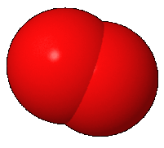
BÀI TẬP
Bài 1: Nêu các thí dụ chứng minh rằng oxi là một đơn chất rất hoạt động (đặc biệt ở nhiệt độ cao) ?
TRẢ LỜI :
Oxi là một đơn chất rất hoạt động (đặc biệt ở nhiệt độ cao), ví dụ:
3Fe + 2O₂ $\underset{→}{to}$Fe₃O₄.
S + O₂ $\underset{→}{to}$SO₂.

Slide 32
Bài 2:
Hoàn thành các phương trình phản ứng sau:
t⁰
Al
a. 4 3 2
… + … O₂ … Al₂O₃
t⁰
2 2
O₂
b. …Zn + ... … ZnO
t⁰
c. 2 + 13 8 + 10
CO₂
H₂O
… C₄H₁₀ ..... O₂ ……. ……..
t⁰
d. C + O₂ CO₂
d. …+ O₂ CO₂

Slide 33
Bài 3:
Đốt cháy 6,2g P đỏ trong bình chứa 6,72 lít khí oxi ( ở đktc) tạo thành P₂O₅.
a. Chất nào còn dư, chất nào thiếu?
A. P còn dư, O₂ thiếu.
B. P còn thiếu, O₂ dư.
C. Cả 2 chất vừa đủ.
D. Tất cả đều sai.
b. Khối lượng chất tạo thành là
bao nhiêu?
A. 15,4g.
B. 16g.
C. 14,2g.
D. Tất cả đều sai.
a, nP = $\frac{6,2}{31}$ = 0,2 (mol)
nO₂ = $\frac{6,72}{22,4}$ = 0,3 (mol)
4P + 5O₂$\underset{→}{to}$ 2P₂O₅
$\frac{nP(đề)}{nP(ptpư)}$ = $\frac{0,2}{4}$ = 0,05
<
$\frac{nO_{2}(đề)}{nO_{2}(ptpư)}$ = $\frac{0,3}{5}$ = 0,06
=> O₂ dư; P hết => Tính theo P
b, Theo PTPư:
nP₂O₅ = $\frac{1}{2}nP= \frac{1}{2}x 0,2=0,1 (mol)$
=> mP₂O₅ = n.M = 0,1. 142 = 14,2 (g)

Slide 34
Bài 4 : Giải thích tại sao :
a. Khi nhốt một con dế mèn (hoặc một con châu chấu) vào một cái lọ nhỏ rồi đậy nút kín, sau một thời gian con vật sẽ chết dù có đủ thức ăn ? b. Người ta phải bơm sục không khí vào các bể nuôi cá cảnh hoặc chậu bể cá sống ở các cửa hàng bán cá ?
Trả lời:
a. Khi nhốt một con dế mèn (hoặc một con châu chấu) vào một cái lọ nhỏ rồi đậy nút kín, sau một thời gian con vật sẽ chết dù có đủ thức ăn vì trong quá trình hô hấp của chúng cần oxi cho quá trình trao đổi chất (quá trình này góp phần vào sự sinh tồn của người và động vật), khi ta đậy nút kín tức có nghĩa là sau một thời gian trong lọ sẽ hết khí oxi để duy trì sự sống. Do đó con vật sẽ chết.
b. Người ta phải bơm sục không khí vào các bể nuôi cá cảnh hoặc chậu bể chứa cá sống ở các cửa hàng bán cá vì cá cũng như bao loài động vật khác cần oxi cho quá trình hô hấp, mà trong bể cá thường thiếu oxi. Do đó cần phải cung cấp thêm oxi cho cá bằng cách sục khí vào bể.

